Slide 1
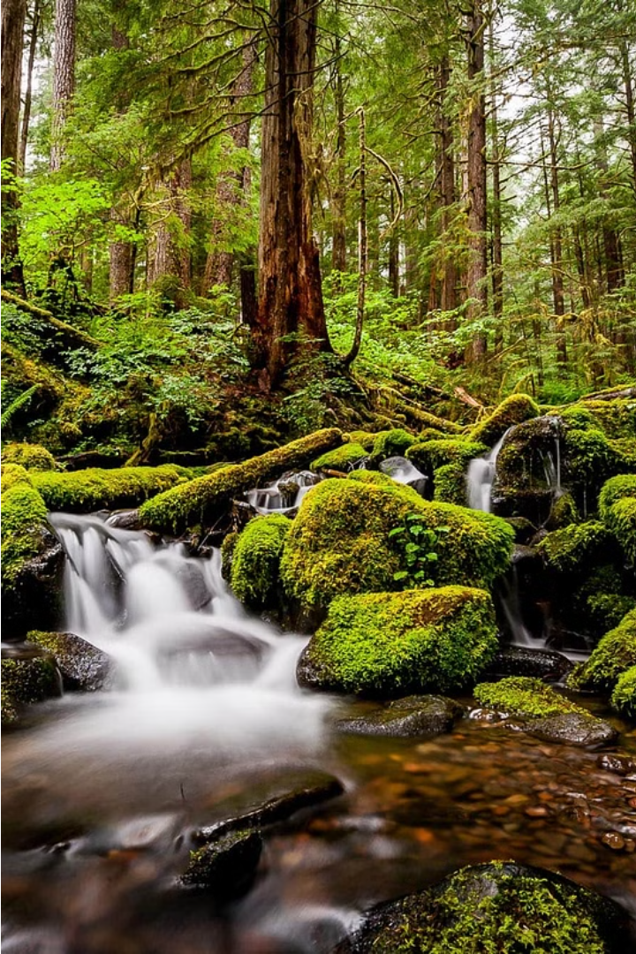
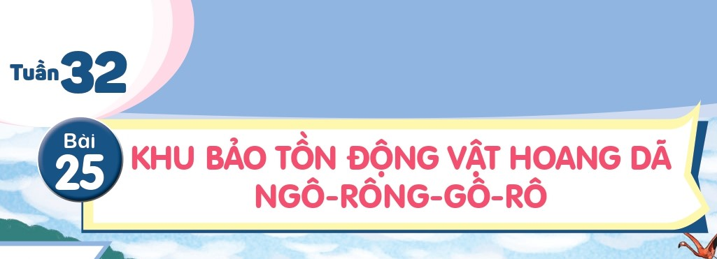



Khu Bảo Tồn Động Vật Hoang Dã Ngô-rông-gô-rô
Khu bảo tồn động vật hoang dã Ngô-rông-gô-rô là một trong những địa điểm thiên nhiên đẹp nhất ở châu Phi. Với hệ sinh thái đa dạng và phong cảnh hùng vĩ, nơi đây là nơi sinh sống của nhiều loài động vật quý hiếm.
GV: Lương Cao Sơn

Slide 2
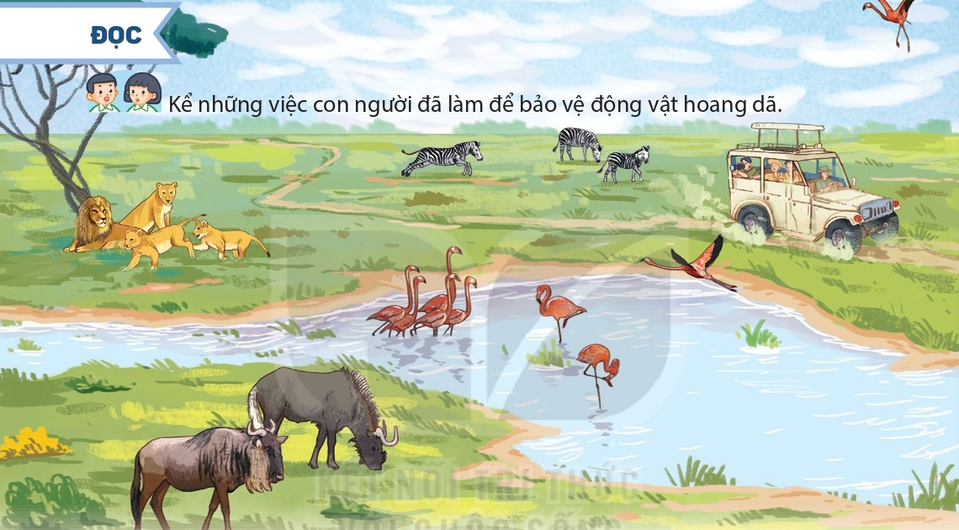
KHỞI ĐỘNG

Slide 3
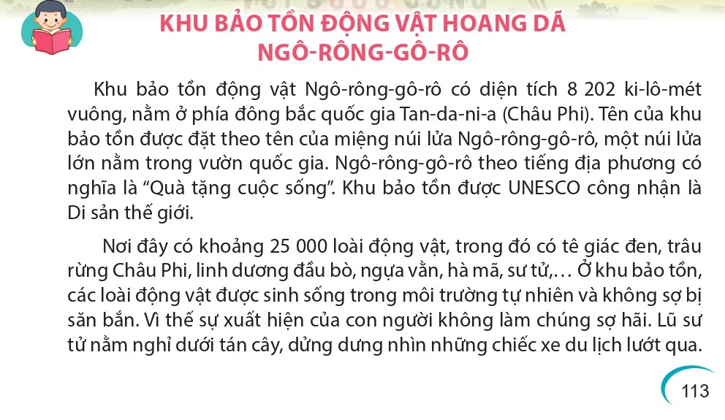

Slide 4
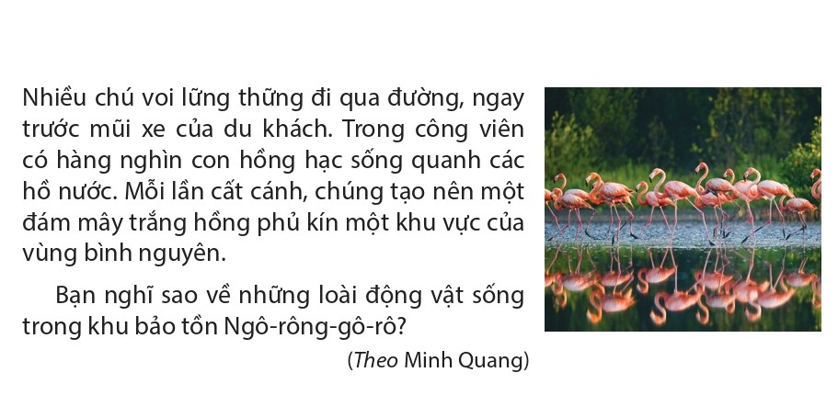

Slide 5
CHIA ĐOẠN
- Bài chia làm 3 đoạn
+ Đoạn 1: Từ đầu đến Di sản thế giới.
+ Đoạn 2: Tiếp đên vùng bình nguyên.
+ Đoạn 3: Còn lại

Slide 6
LUYỆN ĐỌC
Đọc nối tiếp theo đoạn trong nhóm
Khu bảo tồn động vật hoang dã Ngô-rông-gô-rô
Khu bảo tồn động vật Ngô-rông-gô-rô có diện tích 8 202 ki-lô-mét vuông, nằm ở p­hía đông bắc quốc gia Tan-da-ni-a (Châu Phi). Tên của khu bảo tồn được đặt theo tên của miệng núi lửa Ngô-rông-gô-rô, một núi lửa lớn nằm trong vườn quốc gia. Ngô-rông-gô-rô theo tiếng địa phương có nghĩa là “Quà tặng cuộc sống”. Khu bảo tồn được UNESCO công nhận là Di sản thế giới.

Slide 7
LUYỆN ĐỌC
Nơi đây có khoảng 25 000 loài động vật, trong đó có tê giác đen, trâu rừng Châu Phi, linh dương đầu bò, ngựa vằn, hà mã, sư tử,... Ở khu bảo tồn, các loài động vật được sinh sống trong môi trường tự nhiên và không sợ bị săn bắn. Vì thế sự xuất hiện của con người không làm chúng sợ hãi. Lũ sư tử nằm nghỉ dưới tán cây, dửng dưng nhìn những chiếc xe du lịch lướt qua.
Nhiều chú voi lững thững đi qua đường, ngay trước mũi xe của du khách. Trong công viên có hàng nghìn con hồng hạc sống quanh các hồ nước. Mỗi lần cất cánh, chúng tạo nên một đám mây trắng hồng phủ kín một khu vực của vùng bình nguyên.
Bạn nghĩ sao về những loài động vật sống trong khu bảo tồn Ngô-rông-gô-rô?
(Theo Minh Quang)

Slide 8
GIẢI NGHĨA TỪ
Ngô-rông-gô-rô
Là tên địa danh của một vùng rừng núi ở châu phi
Tan-da-ni-a
Là tên của một nước ở châu phi

Slide 9
LUYỆN ĐỌC ĐOẠN TRONG NHÓM

Slide 10
TÌM HIỂU BÀI
Câu 1: Tên gọi của khu bảo tồn động vật hoang dã có gì đặc biệt?
Tên gọi của khu bảo tồn động vật hoang dã có điểm đặc biệt là được đặt theo tên của
miệng núi lửa Ngô-rông-gô-rô, một núi lửa lớn nằm trong vườn quốc gia.
Câu 2
Chi tiết nào thể hiện rõ nhất sự phong phú của các loài động vật sống trong khu bảo tồn?
Tìm câu trả lời đúng.
A. Có hàng nghìn con hồng hạc.
B. Có diện tích 8 202 ki-lô-mét vuông.
C. Có khoảng 25 000 loài động vật.
D. Có nhiều loài thú: tê giác, trâu rừng, hà mã, sư tử,...
C. Có khoảng 25 000 loài động vật.

Slide 11
Câu 3
Những chi tiết nào cho biết các loài động vật ở khu bảo tồn được sinh sống tự do và
không sợ bị săn bắn?
Những chi tiết cho biết các loài động vật ở khu bảo tồn được sinh sống tự do và không
sợ bị săn bắn là:
- Sự xuất hiện con người không làm chúng sợ hãi
- Lũ sư tử nằm nghỉ dưới tán cây nhìn những chiếc xe du lịch lướt qua
- Nhiều chú voi lững thững đi qua đường ngay trước mũi xe của du khách....

Slide 12
Câu 4
Em có suy nghĩ gì về những loài động vật sống trong khu bảo tồn Ngô-rông-gô-rô?
Những loại động vật sống trong khu bảo tồn Ngô-rông-gô-rô được sống một cách tự
do không phải chịu cảnh săn bắn và được phát triển tự nhiên.
Câu 5
Nêu nội dung chính của bài.
Bài văn giới thiệu về khu bảo tồn động vật hoang dã Ngô-rông-gô-rô và các
loài động vật sống trong đó. Khu bảo tồn có phong phú của các loài động vật
khác nhau. Ở đây, các loài vật được sinh sống tự do và không sợ bị săn bắn.

Slide 13
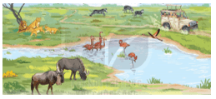
NỘI DUNG
Bài văn giới thiệu về khu bảo tồn động vật hoang dã Ngô-rông-gô-rô và các
loài động vật sống trong đó. Khu bảo tồn có phong phú của các loài động vật
khác nhau. Ở đây, các loài vật được sinh sống tự do và không sợ bị săn bắn.

Slide 14
LUYỆN ĐỌC LẠI
Nhận xét bình chọn nhóm đọc tốt nhất

Slide 15
TÌM HIỂU THÊM
Sinh Cảnh Đa Dạng
Rừng Mưa Nhiệt Đới
Hồ Núi Cao
Đồng Cỏ Ngập Nước
Những tán cây xanh um tùm, với nhiều loài thực vật và động vật sinh sống.
Hồ nước xanh ngắt nằm giữa núi non hùng vĩ, là nơi cư trú của nhiều loài thủy sinh.
Những cánh đồng cỏ dài mênh mông, là nơi các loài động vật ăn cỏ thích hợp.

Slide 16



Hoạt Động Trong Khu Bảo Tồn
Safari
Dã Ngoại
Quan Sát Chim
Khám phá khu vực trên những chiếc xe jeep để được chiêm ngưỡng các loài động vật hoang dã.
Đi bộ trong rừng sâu để tận hưởng vẻ đẹp của thiên nhiên hoang dã.
Thưởng thức những loài chim quý hiếm với màu sắc rực rỡ.

Slide 17
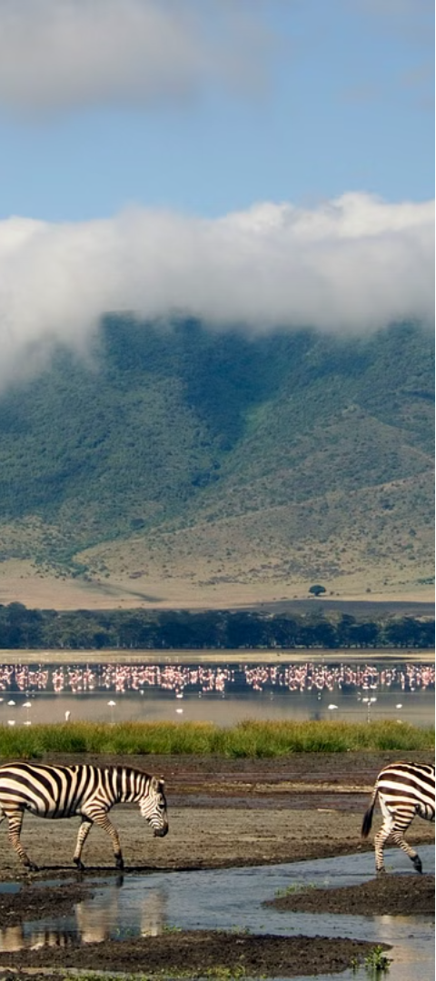



Bảo Vệ và Gìn Giữ
Tầm Quan Trọng
Khu bảo tồn là nơi lưu giữ các loài động vật quý hiếm, cần được bảo vệ.
Phòng Chống Săn Bắt Trái Phép
Ngăn chặn các hoạt động săn bắt trái phép để bảo tồn động vật hoang dã.
Phát Triển Bền Vững
Khuyến khích phát triển du lịch sinh thái để vừa bảo vệ vừa mang lại lợi ích.

Slide 18
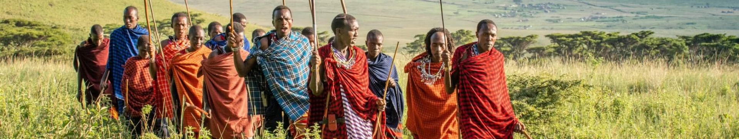
Cộng Đồng Bản Địa
Văn Hóa Bản Địa
Tham Gia Bảo Tồn
Hưởng Lợi Kinh Tế
Các bộ lạc bản địa có lối sống gắn bó với thiên nhiên và các hoạt động truyền thống.
Cộng đồng địa phương tham gia vào các hoạt động bảo tồn và gìn giữ khu vực.
Du khách đến tham quan mang lại nguồn thu nhập cho người dân địa phương.

Slide 19
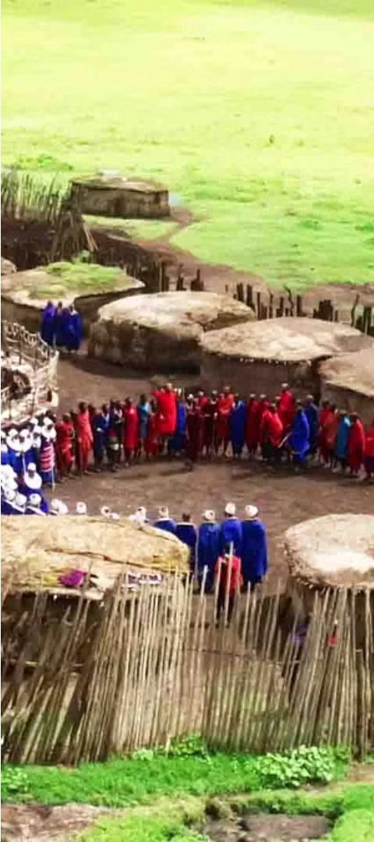
Giá Trị Văn Hóa
1
Lịch Sử
Khu vực này có lịch sử lâu đời, gắn liền với các bộ lạc bản địa.
2
Truyền Thống
Các hoạt động và lễ hội truyền thống của người dân vẫn được duy trì.
3
Ý Nghĩa Tâm Linh
Khu vực này mang ý nghĩa tâm linh sâu sắc đối với cộng đồng bản địa.

Slide 20
Tác Động Du Lịch
Lợi Ích
Thách Thức
- Tạo việc làm cho người dân địa phương
- Mang lại nguồn thu nhập cho cộng đồng
- Góp phần bảo tồn thiên nhiên và văn hóa
- Ô nhiễm môi trường do lượng du khách đông
- Rủi ro đối với các loài động vật bị quấy rầy
- Phá hủy các di tích văn hóa truyền thống

Slide 21
Bài Học Kinh Nghiệm
Phát Triển Bền Vững
Sự Tham Gia của Cộng Đồng
Nghiên Cứu Khoa Học
Cân bằng giữa bảo tồn và phát triển du lịch là điều quan trọng.
Tăng cường nghiên cứu khoa học để hiểu rõ hơn về hệ sinh thái.
Sự tham gia của cộng đồng địa phương là then chốt trong việc bảo tồn.

Slide 22
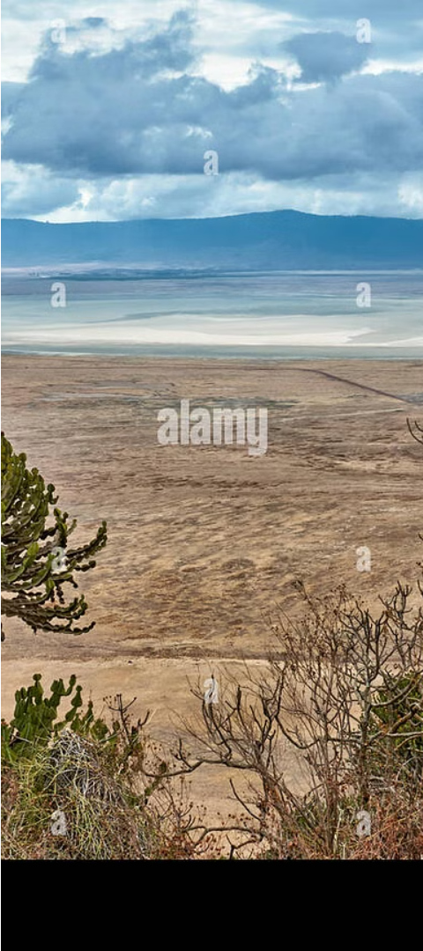
Kết Luận
Một Di Sản Quý Giá
Sự Cân Bằng Cần Thiết
Khu bảo tồn Ngô-rông-gô-rô là một di sản thiên nhiên và văn hóa quý giá cần được bảo vệ.
Cần phải cân bằng giữa bảo tồn và phát triển, để khai thác lợi ích mà vẫn gìn giữ được giá trị.
Vai Trò Của Mỗi Người
Mỗi người đều có trách nhiệm giữ gìn và bảo vệ những khu vực thiên nhiên như vậy.

